Slide 1






Slide 2





NSS – 5
C, C++ seminar
2022. 02. 10. 23:00~
Presenter: 김동현
Participants: 김차웅, 김찬우, 임용수, 이현민

Slide 3


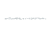

목차
Table Of Contents
사용 언어 소개
1) C 개요, 구성, 기본 예제
2) C++
기초 개념
1) 변수
2) 상수
3) 배열, 구조체
4) 연산자
5) 함수
실습
Visual Studio, Arduino 이용
연결, 적용

Slide 4

C
모든 컴퓨터 언어의 기본
• 시스템을 구동시키기 위한 소프트웨어를 작성하는 언어 중 하나.
• 거의 모든 컴퓨터에서 사용 가능한 가장 넓은 프로그래밍 언어
• 절차 지향 프로그래밍 언어(procedure-oriented programming language)

Slide 5
사용 언어 소개

Slide 6
C
모든 컴퓨터 언어의 기본
소스 파일
소스 파일
소스 파일
선행 처리기
컴파일러
확장자 : .o .obj
오브젝트 파일
오브젝트 파일
오브젝트 파일
링커
실행파일

Slide 7

C
모든 컴퓨터 언어의 기본
소스 파일
소스 파일
소스 파일
소스 파일의 기본 예제
#include ~~~
#define ~~~
int main(void)
{
명령문;
...
return;
}
선행 처리기
컴파일러
오브젝트 파일
오브젝트 파일
오브젝트 파일
링커
실행파일

Slide 8
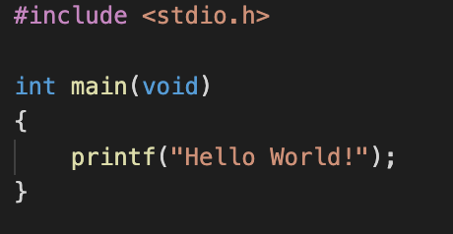

C
모든 컴퓨터 언어의 기본

Slide 9
C ++
• C언어에 여러가지 기능을 추가하여 만든 C언어 기반의 프로그래밍 언어.
• 절차 지향 프로그래밍 언어(procedure-oriented programming language)

Slide 10
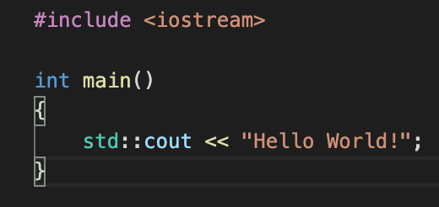
C ++
C ++
C

Slide 11
기초 개념

Slide 12
변수
데이터를 저장하기 위해 프로그램에 의해 이름을 할당 받은 메모리 공간
데이터를 저장할 수 있는 메모리 공간.
C++에서 변수 생성의 규칙
1. 변수의 이름은 영문자(대소문자), 숫자, 언더스코어(_)로만 구성됩니다.
2. 변수의 이름은 숫자로 시작될 수 없습니다.
3. 변수의 이름 사이에는 공백을 포함할 수 없습니다.
4. 변수의 이름으로 C++에서 미리 정의된 키워드(keyword)는 사용할 수 없습니다.
5. 변수 이름의 길이에는 제한이 없습니다.

Slide 13
변수 선언
변수 선언 문법
선언만 하기
선언과 동시에 초기화하기
타입 변수이름;
1. 타입 변수이름[, 변수이름];
2. 타입 변수이름 = 초깃값[, 변수이름 = 초깃값];
int num;
int num1, num2;
double num3 = 1.23, num4 = 4.56;

Slide 14
변수 타입
정수형
실수형
문자형
bool형

Slide 15
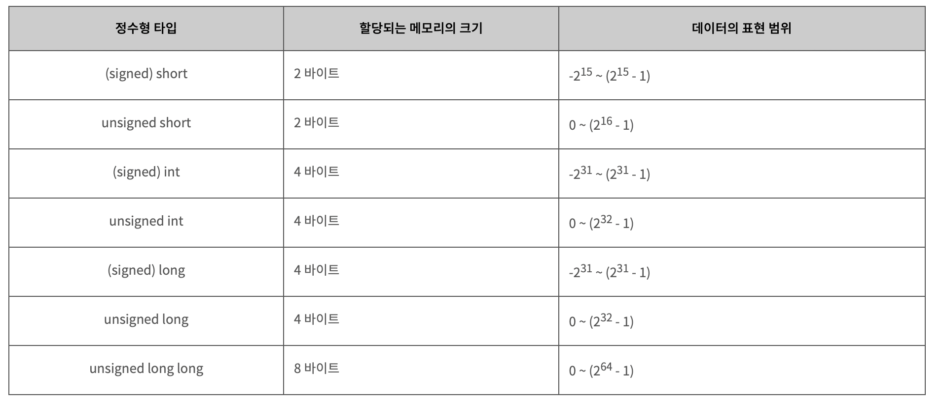
변수 타입 - 정수형
unsinged를 이용하면 부호를 나타내는 최상위비트(MSB, Most Significant Bit)까지 크기를 나타내는 데 사용.
1바이트를 구성하는 8개의 비트 중 최고값을 갖는 비트
사용할 수 있는 범위를 벗어나면 오버플로우(overflow) 에러가 발생

Slide 16
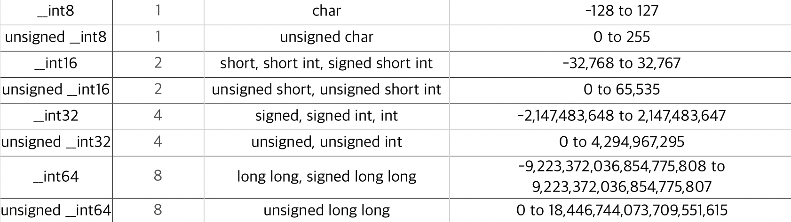
변수 타입 - 정수형

Slide 17
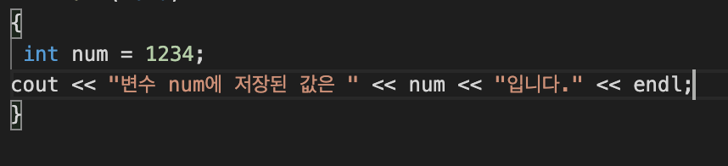
변수 타입 - 정수형
실행 결과 : 변수 num에 저장된 값은 1234 입니다.

Slide 18
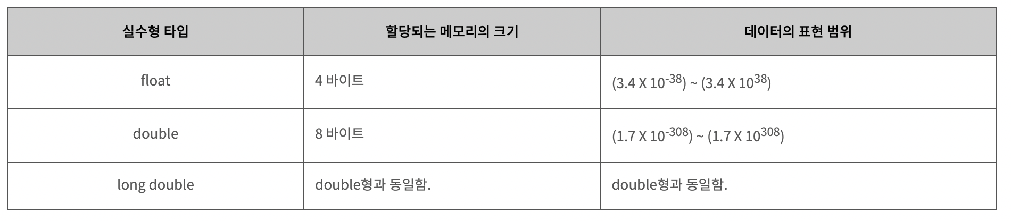
변수 타입 - 실수형
과거에는 float를 많이 사용했지만 요즘은 double을 많이 사용.

Slide 19
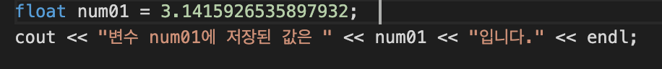
변수 타입 - 실수형
실행 결과 : 변수 num에 저장된 값은 3.1415926535897932 입니다.

Slide 20
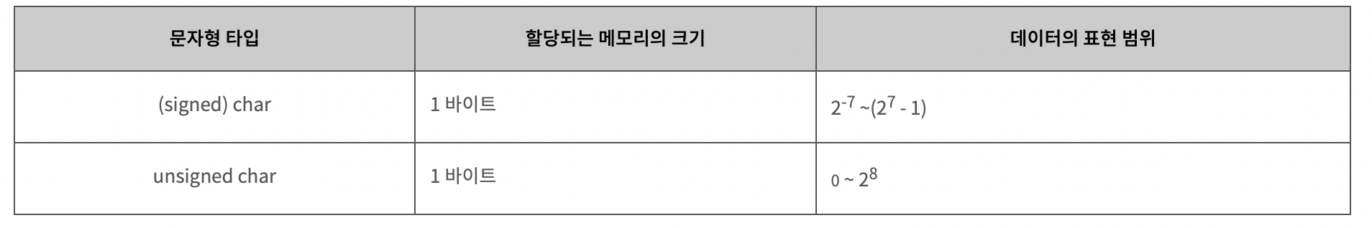
변수 타입 - 문자형
아스키(ASCIII)코드
- 영문 대소문자를 사용하는 7비트의 문자 인코딩 방식

Slide 21
변수 타입 – bool형
두 가지 타입 – True, False 둘 중 하나만 가질 수 있는 변수 타입.
bool a =true;
If a ~~

Slide 22
상수(constant)
데이터를 저장할 수 있는 공간
프로그램을 실행하는 동안 메모리에 저장된 데이터를 변경할 수 없음!
심볼릭 상수 –
이름을 가지고 있는 상수. 선언과 동시에 초기화를 해줘야 함.
const int ages = 30;

Slide 23
배열 (array)
같은 타입의 변수들로 이루어진 유한 집합
배열을 구성하는 각각의 값을 요소(element), 배열에서의 위치를 가리키는 숫자를 인덱스(index)
인덱스는 0부터 시작!

Slide 24
배열 선언
grade[3]
[0]
[1]
[2]
85 | 65 | 90
배열 선언 문법
1차원 배열
타입 배열이름 [배열길이];
타입 배열이름[배열길이] = {배열요소1, 배열요소2, ...};
int grade[3]; // 길이가 3인 int형 배열 선언
// 인덱스를 이용한 배열의 초기화
grade[0] = 85; // 국어 점수
grade[1] = 65; // 영어 점수
grade[2] = 90; // 수학 점수
cout << ＂국어 점수는" << grade[0] << ＂점 입니다." ;
int grade[3] = {85, 65, 90};
cout << ＂국어 점수는" << grade[0] << ＂점 입니다." ;
double grade[] = {85.5, 65.5, 90};
cout << ＂국어 점수는" << grade[0] << ＂점 입니다." ;

Slide 25
배열 선언(2)
2차원 배열
타입 배열이름[행의길이][열의길이];
int array[2][3];
array[0][0] | array[0][1] | array[0][1]
array[0][1] | array[0][1] | array[0][1]
타입 배열이름[행의길이][열의길이] = {배열요소[0][0], 배열요소[0][1], ..., 배열요소[1][0], 배열요소[1][1], ..., 배열요소[2][0], 배열요소[2][1], ...};
int arr2[2][3] = {
{10, 20, 30},
{40, 50, 60}
};

Slide 26
구조체
다양한 타입의 변수 집합을 하나의 타입으로 나타낸 것.
struct 구조체이름
{
멤버변수1의타입 멤버변수1의이름;
멤버변수2의타입 멤버변수2의이름;
...
};
struct book
{
string title;
string author;
int price;
};

Slide 27
구조체
int main(void)
{
book web_book = {"HTML과 CSS", "홍길동", 28000};
book java_book = {"Java language", "이순신"};
cout << "첫 번째 책의 제목은 " << web_book.title << "이고, 저자는 " << web_book.author
<< "이며, 가격은 " << web_book.price << "원입니다." << endl;
cout << "두 번째 책의 제목은 " << java_book.title << "이고, 저자는 " << java_book.author
<< "이며, 가격은 " << java_book.price << "원입니다.";
return 0;
}
struct book
{
string title;
string author;
int price;
};

Slide 28
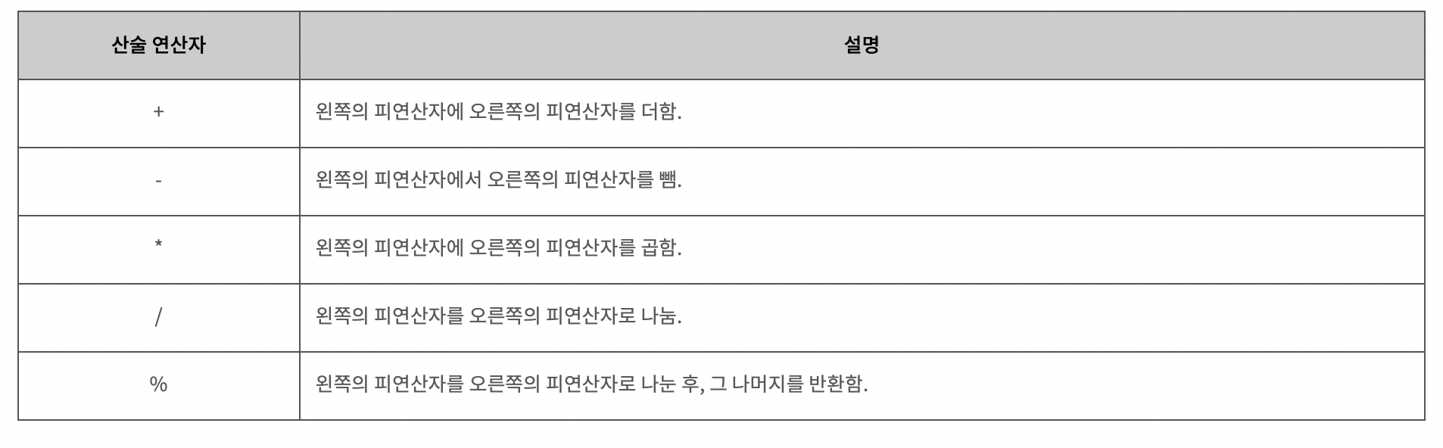
산술 연산자

Slide 29
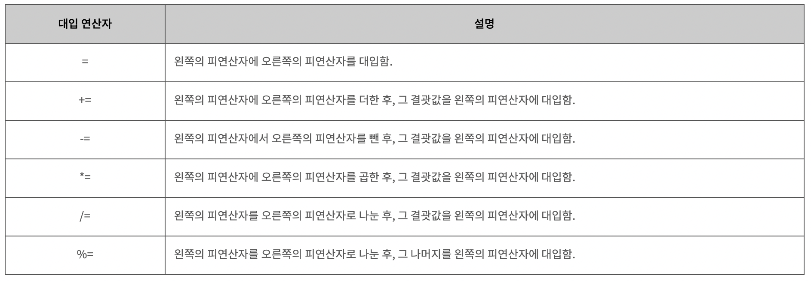
대입 연산자

Slide 30
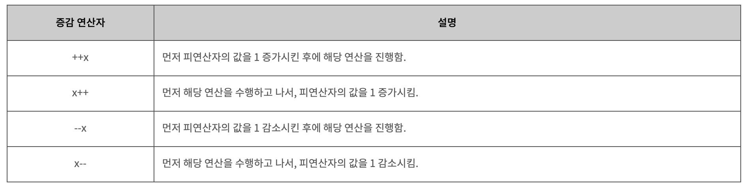
증감 연산자

Slide 31
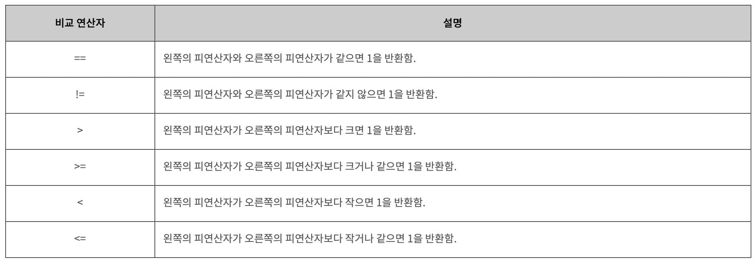
비교 연산자

Slide 32
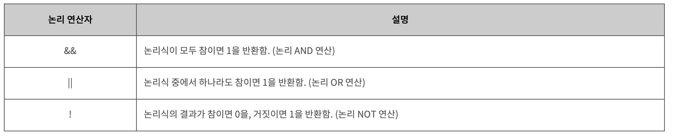
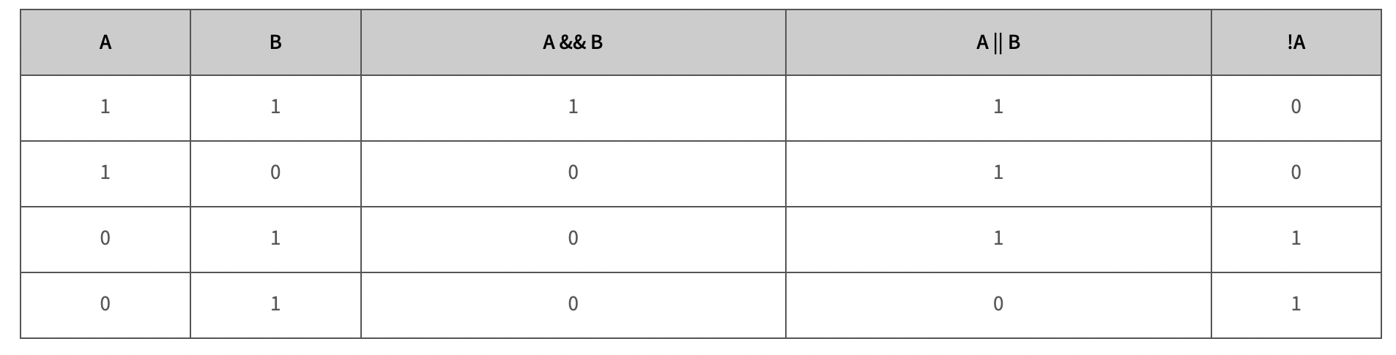
논리 연산자

Slide 33
함수
다양한 타입의 변수 집합을 하나의 타입으로 나타낸 것.
함수 이름
매개변수 목록
1. 반환 타입(return type) : 함수가 모든 작업을 마치고 반환하는 데이터의 타입을 명시합니다.
2. 함수 이름 : 함수를 호출하기 위한 이름을 명시합니다.
3. 매개변수 목록(parameters) : 함수 호출 시에 전달되는 인수의 값을 저장할 변수들을 명시합니다.
4. 함수 몸체 : 함수의 고유 기능을 수행하는 명령문의 집합입니다.
반환 자료형
int sum (x, y)
{
}
함수 몸체

Slide 34
조건문
주어진 조건에 따라 별도의 명령을 시행하게 해주는 제어문.
If 문
If / else문
If / else if /else 문
if (조건식)
{
명령문;
}
else
{
명령문;
}
if (조건식1)
{
명령문;
}
else if (조건식2)
{
명령문;
}
else
{
명령문;
}
if (조건식)
{
명령문;
}

Slide 35
조건문
주어진 조건에 따라 별도의 명령을 시행하게 해주는 제어문.
switch 문
switch (조건 값)
{
case 값1:
조건 값이 값1일 때 실행하고자 하는 명령문;
break;
case 값1:
조건 값이 값2일 때 실행하고자 하는 명령문;
break;
...
default:
조건 값이 어떠한 case 절에도 해당하지 않을 때 실행하고자 하는 명령문;
break;
}

Slide 36
조건문
주어진 조건에 따라 별도의 명령을 시행하게 해주는 제어문.
switch (num)
{
case 1:
cout << "입력하신 수는 1입니다." << endl;
break;
case 2:
cout << "입력하신 수는 2입니다." << endl;
break;
case 3:
cout << "입력하신 수는 3입니다." << endl;
break;
case 4:
cout << "입력하신 수는 4입니다." << endl;
break;
case 5:
cout << "입력하신 수는 5입니다." << endl;
break;
default:
cout << "1부터 5까지의 수만 입력해 주세요!" << endl;
break;
}
switch 문

Slide 37
반복문
똑같은 명령을 일정 횟수만큼 반복하게 해주는 제어문.
while 문
do / while문
for 문
for (초기식; 조건식; 증감식)
{
명령문;
}
while (조건식)
{
명령문;
}
do {
명령문;
} while (조건식);

Slide 38
반복문 - while문 예제
int i = 0;
int num = 4;
while (i < num)
{
cout << "while 문이 현재 " << i + 1 << " 번째 반복 실행 중입니다." << endl;
i++;
}
cout << "while 문이 종료된 후 변수 i의 값은 " << i << "입니다." << endl;
while 문이 현재 1 번째 반복 실행 중입니다.
while 문이 현재 2 번째 반복 실행 중입니다.
while 문이 현재 3 번째 반복 실행 중입니다.
while 문이 현재 4 번째 반복 실행 중입니다.
while 문이 종료된 후 변수 i의 값은 ?입니다.

Slide 39
반복문 - for문 예제
int num = 4;
for (int i = 0; i < num; i++) // 변수 i는 이 for 문이 종료되면 같이 소멸됨.
{
cout << "for 문이 " << i + 1 << " 번째 반복 수행중입니다." << endl;
}
cout << ”for 문이 종료된 후 변수 i의 값은 " << i << "입니다." << endl;
for 문이 현재 1 번째 반복 실행 중입니다.
for 문이 현재 2 번째 반복 실행 중입니다.
for 문이 현재 3 번째 반복 실행 중입니다.
for 문이 현재 4 번째 반복 실행 중입니다.
for 문이 종료된 후 변수 i의 값은 ?입니다.

Slide 40
#include <iostream>
using namespace std;
int SmallNum(int num1, int num2)
{
if (num1 <= num2)
{
return num1;
}
else
{
return num2;
}
}
int main(void)
{
int result;
result = SmallNum(4, 6);
cout << " 두 수 중 더 작은 수는 " << result << "입니다." << endl;
result = SmallNum(8, 6);
cout << " 두 수 중 더 작은 수는 " << result << "입니다." << endl;
result = SmallNum(2, 8);
cout << " 두 수 중 더 작은 수는 " << result << "입니다." << endl;
return 0;
}
함수 예제

Slide 41
실습

Slide 42
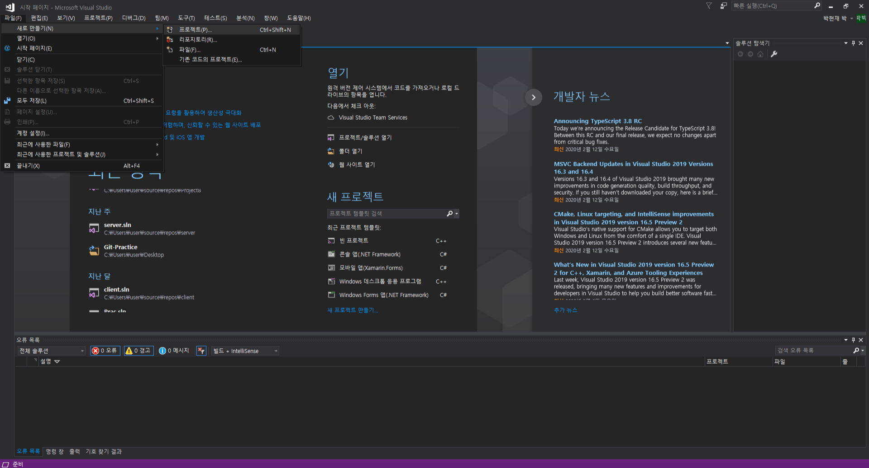

Slide 43
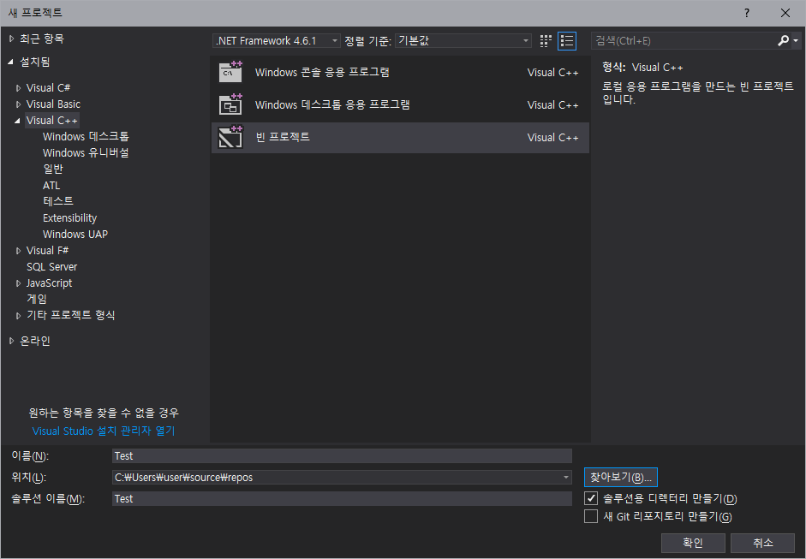

Slide 44
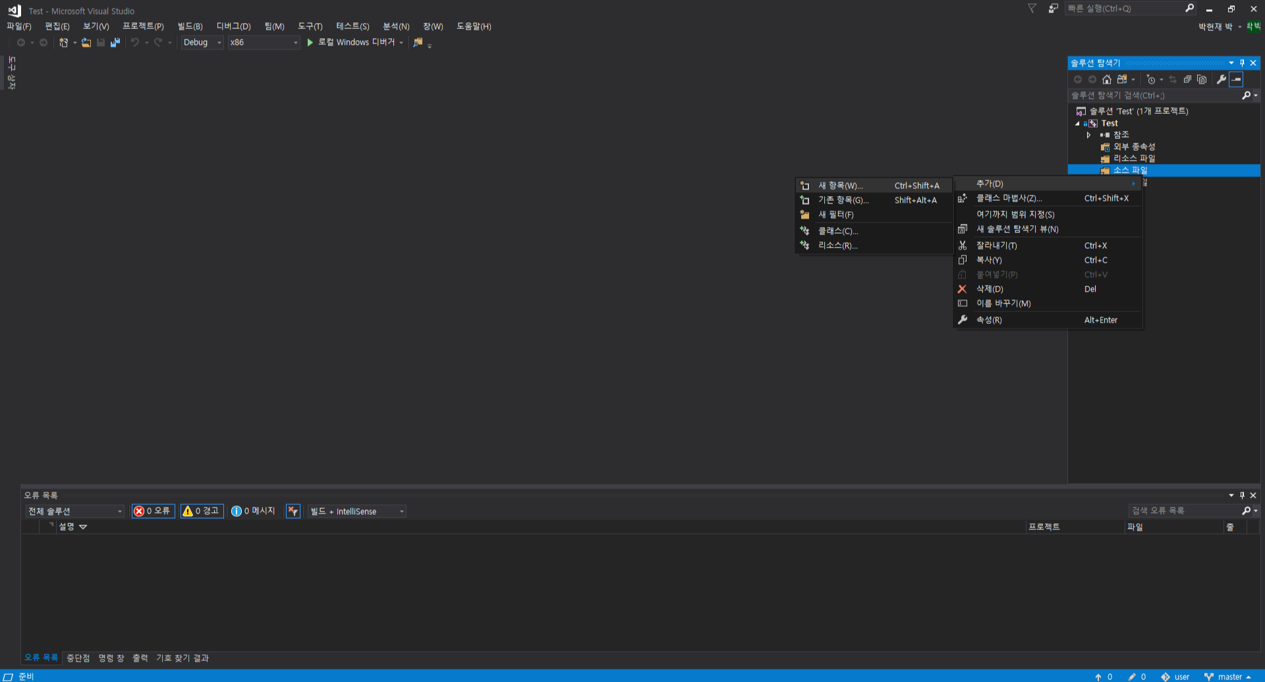

Slide 45
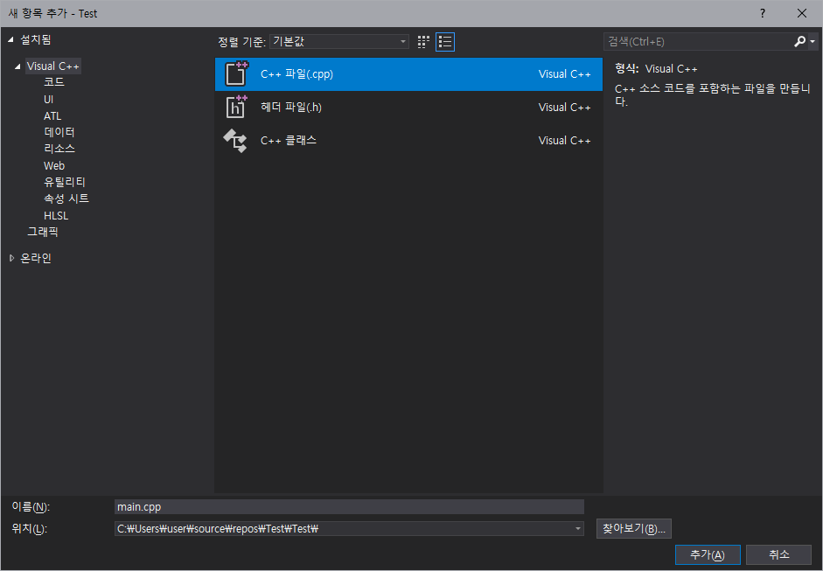

Slide 47
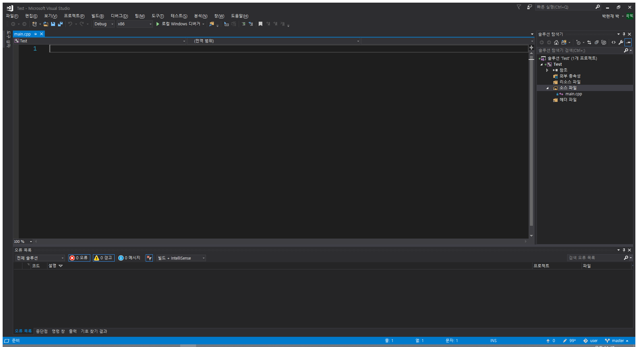

Slide 49
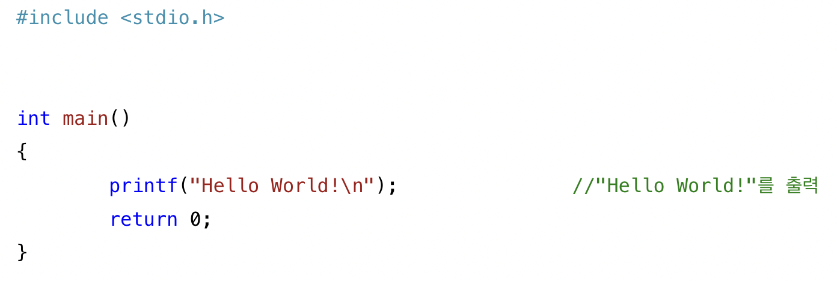
Ctrl + F5 > 디버그 하지 않고 시작

Slide 50
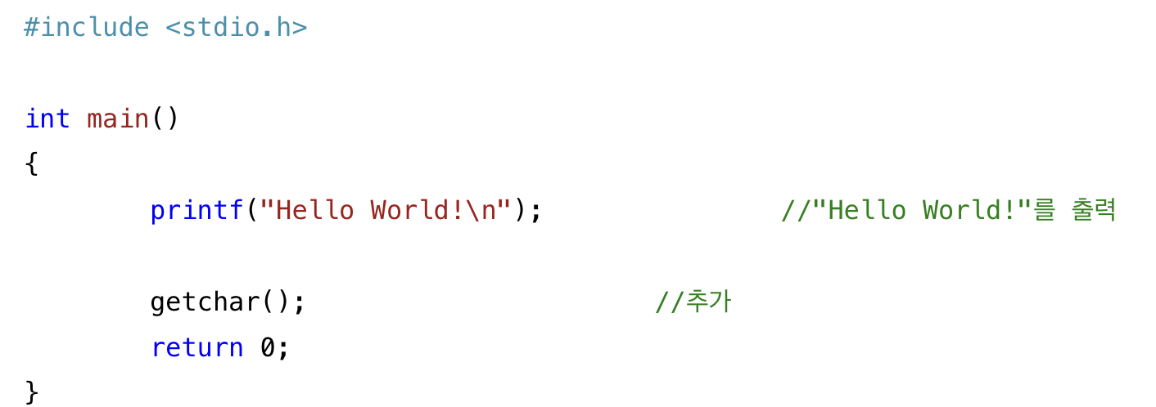

Slide 51
연결, 적용

Slide 52
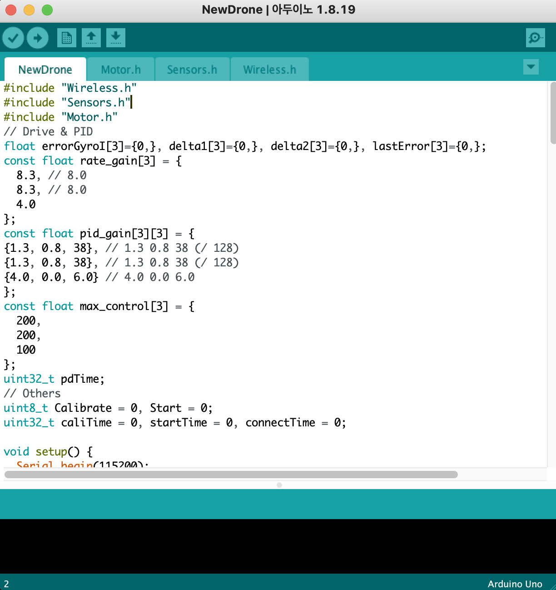
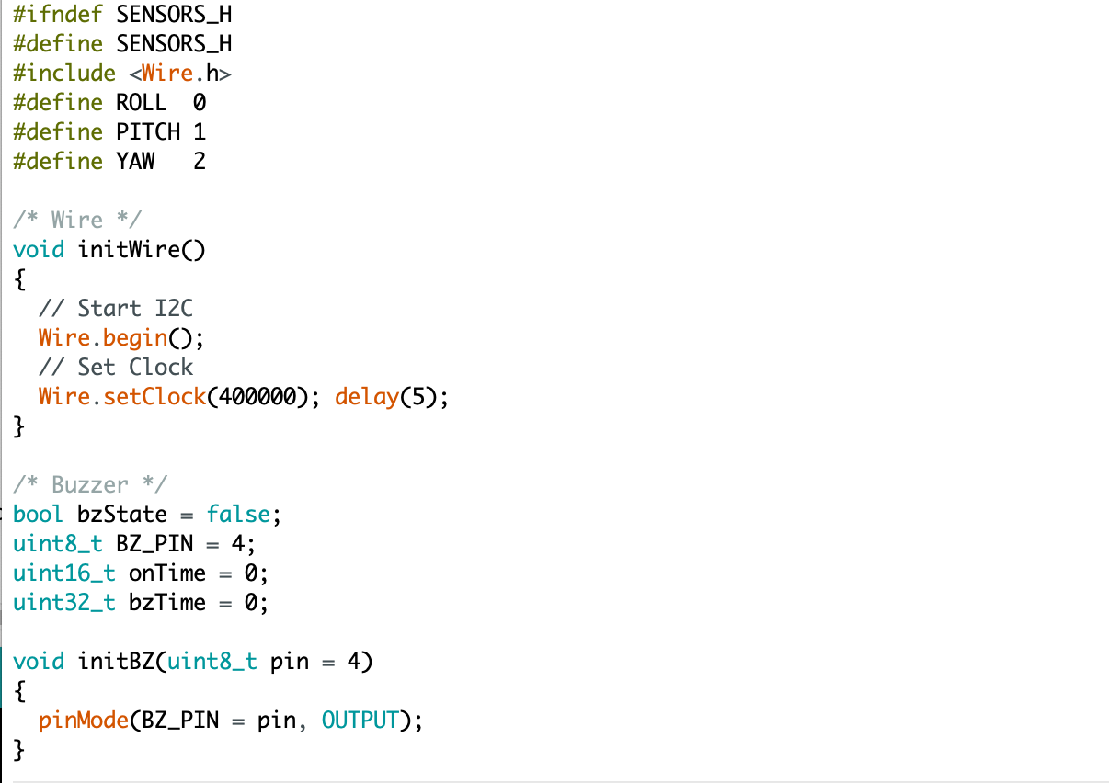

Slide 53
Thank you

